Slide 1
Knut Schaferdiek: Germanic and Celtic Christianities
Péter András

Slide 2
Gót és germán kereszténység
3. század második felében kezdett elterjedni a kereszténység
270-es években ketté váltak: Osztrogót és Tervingi
Cappadocia meghódítása (257) után keresztények megtartották vallásukat
Megalapult Gothiában egy püspökség, Theophilus püspök részt vett a Niceai zsinaton
340-es években kisebb gót keresztényüldözés, mai Bulgária területére telepítik le őket, Ulfila lett a vezetőjük (6. században ők lettek a vizigótok)
369-ben a gótok felbontották a békét a rómaiakkal, új keresztényüldözés
Ez után az egyik Tervingi törzs vezére, Fritigen a rómaiak segítségét keresi

Slide 3
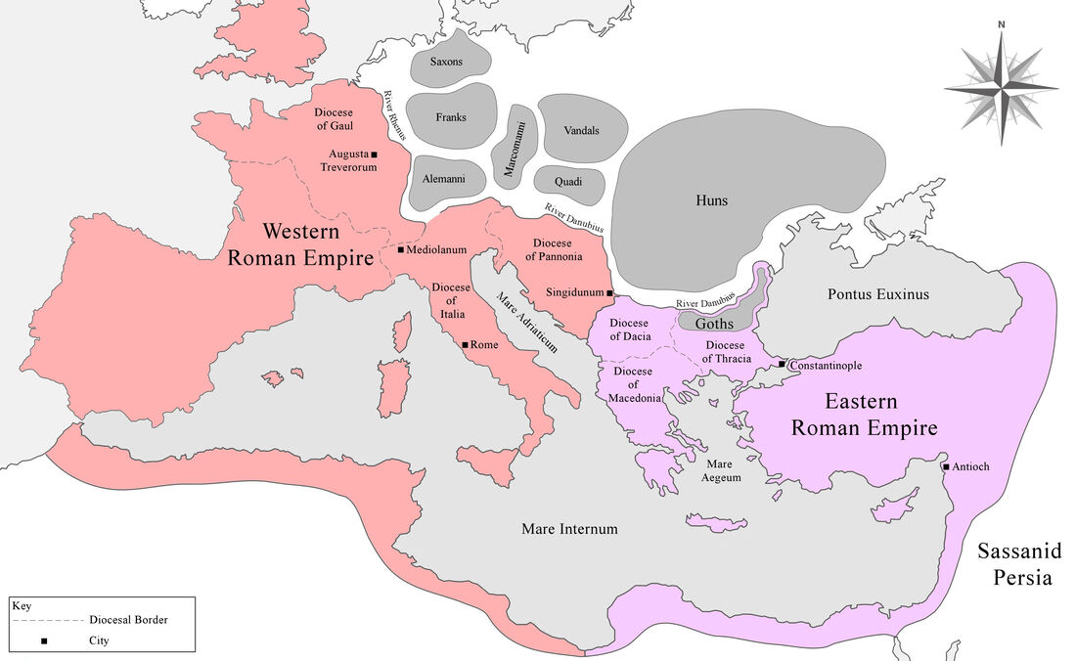
Letelepedés
Felvették a rómaiak vallását, külön püspökséget kaptak
375-ben viszont a hunok támadása miatt a Trevingiek nagyrésze menedéket kért a római birodalomba
A letelepítésük késlekedett, ezért portyáztak a Balkánon
Ulfius követői külön váltak
A gótok megtagadták a 379-es zsinatot, Konstantinápolyi Demophilusszal együtt, Ariánusnak bélyegezték őket
Egy részük a Boszporusznál megtért katolikusnak, a püspöküket Unilát Aranyszájú Szent János avatta fel

Slide 4
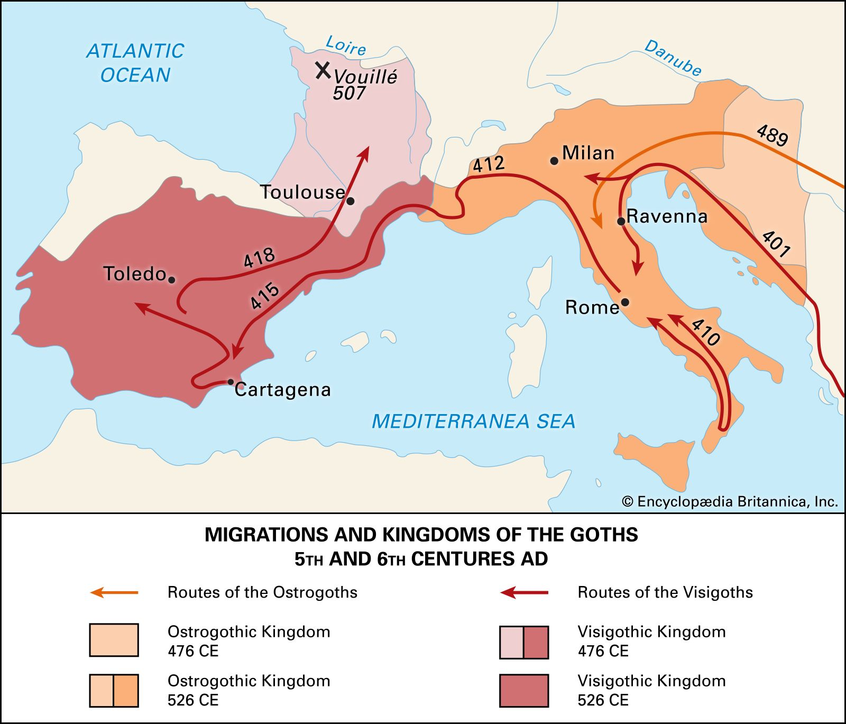
Ariánus gótok
A gótok kelet és nyugat felé váltak szét
A vizigótok 408-ban kezdtek nyugat felé vonulni, 418-ban Aquitaniában letelepedtek
Az ariánus vallást sok germán népnek átadták nyugaton
409-429 között Spanyolország területére értek, majd Észak-Afrikába is eljutottak
Tervingiek maradtak hun uralom alatt

Slide 5
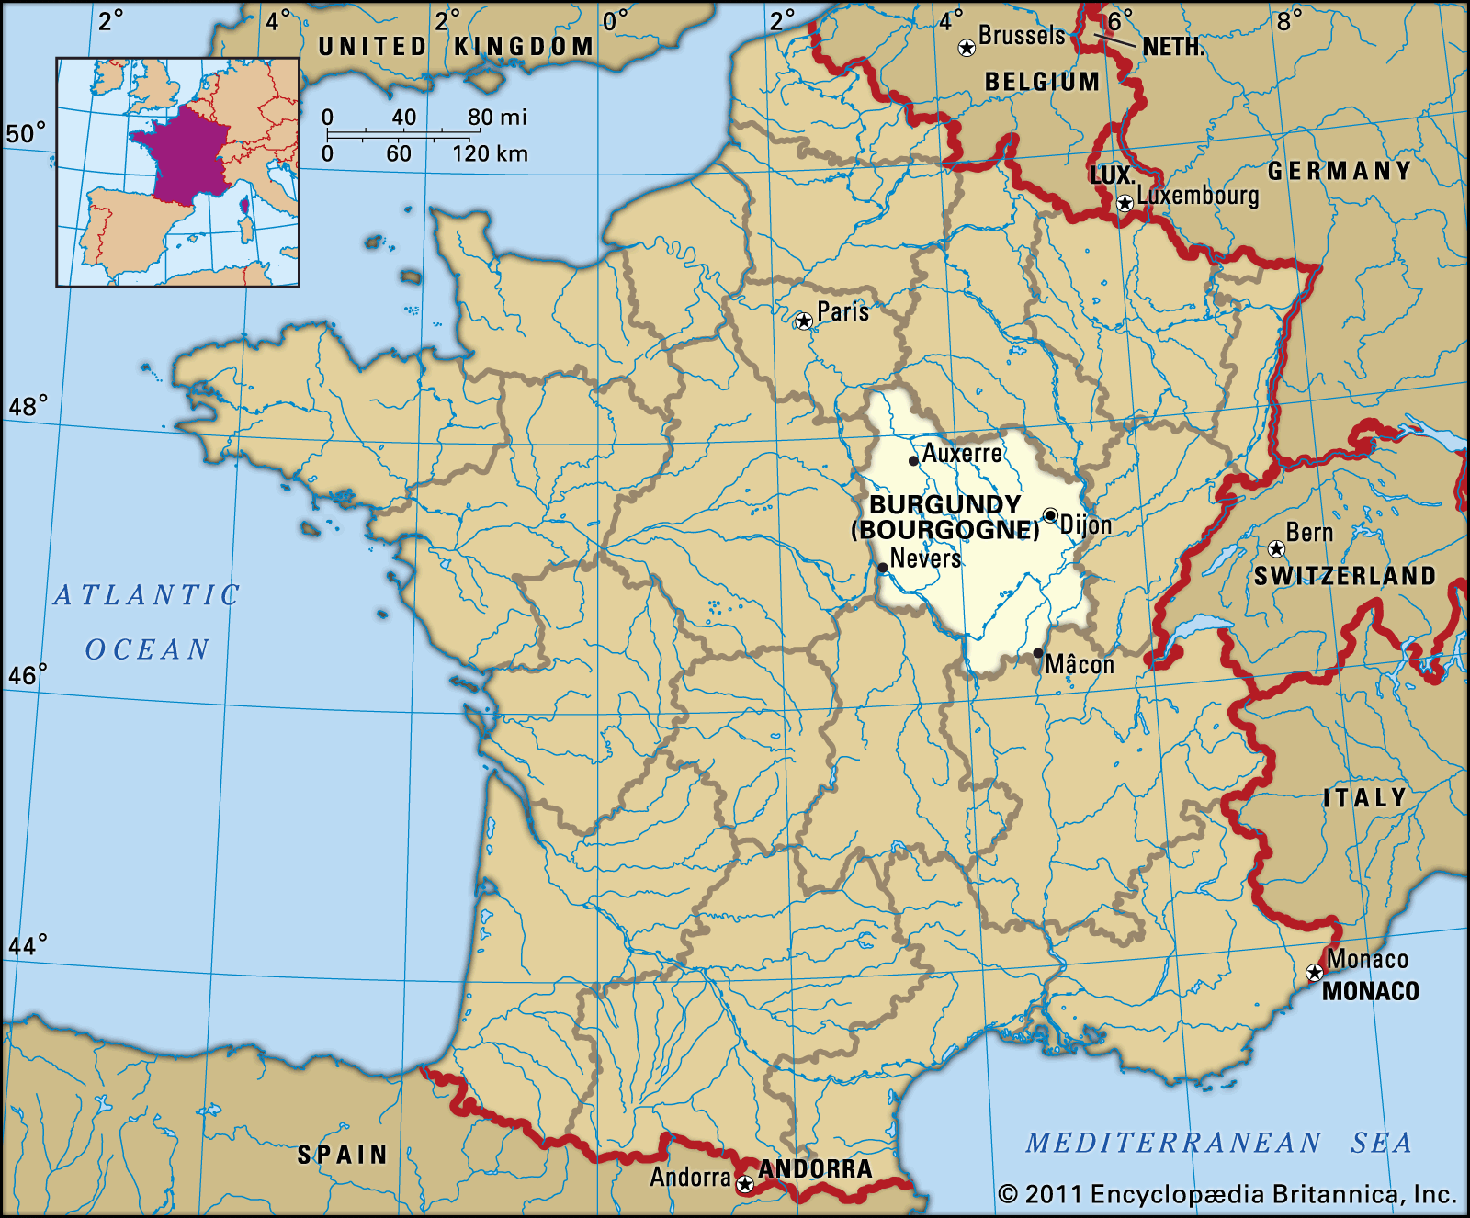
Burgundiak
Felső Rajna telepedtek le
Hunoktól súlyos vereséget szenvedtek 436-ban
Burgundiak kezdetben katolikus befolyás alatt voltak
A ariánus vallás felvétele Gundiok királyhoz lehet kötni, aki vizigót felmenőkkel rendelkezik
A vereség után került hatalomra

Slide 6
5.-7. század
A gótok nagy hatással voltak a Duna menti provinciákra
A hun birodalom gyengülése után megjelenő gepidák, rugiak és herulok is ariánus vallást gyakorolták
A később érkező langobardok kezdetben Bohémia, majd Alsó-Ausztria és Pannonia területén telepedtek le
Alapból ariánus vallást gyakorolták, de fennmaradt még a pogányság és kialakult egy korai katolikus hit
580-as években Athuari király betiltotta a gyerekek katolikussá keresztelését, de utóda, Aligulf fiát katolikusnak kereszteltette
A 7. században kezdett eltűnni igazán az arianizmus

Slide 7
Ariánus és katolikus kereszténység ellentétei
Ariánus
Katolikus
Fiú hasonló, de nem egyenlő Istennel (homoiusios)
„Dicsőség az Atyának a Fiún és a Szentléleken keresztül”
Nem tekinti a Szentlelket Istennek
Újra kell keresztelkedni, aki máshogy keresztelkedett
A Fiú egyenlő Istennel (homosius)
„Dicsőség az Atyáknak, a Fiúnak és a Szentléleknek”
Úgy tekint a Szentlélekre, mint Istenre
Nem kell újra megkeresztelkedni

Slide 8
Kelta kereszténység
Britanniába legkorábban a 3. században jutott el a kereszténység
A 4. században nem volt még elterjedve
Galliában Szt. Márton volt, aki aktívan részt vett a térítésekben
Brit krisztianizáció a Római kor alatt nem ment végbe

Slide 9
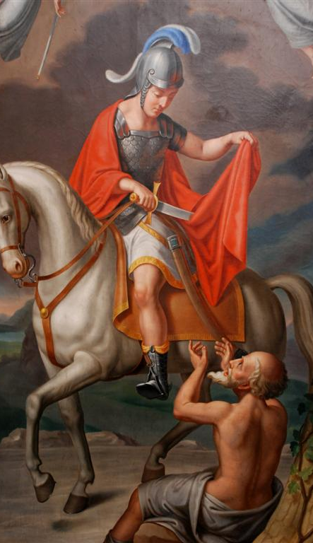
Gallia provincia
Szt. Márton lett a 3. Püspöke toursnak
22 püspök volt galliában 317 környékén, 70 lett az évszázad végére
Nyugati egyháznál a szokások 5-6. Században vertek gyökeret
Szt. Márton egy faluban leromboltatott egy pogány templomot, majd a fenyőfát is kivágatta
Ahol pogány templomot rombolt le, ott templomot vagy remeteséget épített
Egy másik faluban felgyújtatott, a lángok elkezdtek terjedni egy másik épületre, majd annak tetejére felmászva eltérítette a lángokat
Levrouxban lugdunensis tartományban is leakart rombolni egy templomot
Vicus ambatiensisben rábízta egyik papjára az épület lerombolását, de ő nem akarta annak szépsége miatt, majd egy vihar földig rombolta másnap
375ben elrendelte az összes pogány templom és istenszobor lerombolását

Slide 10
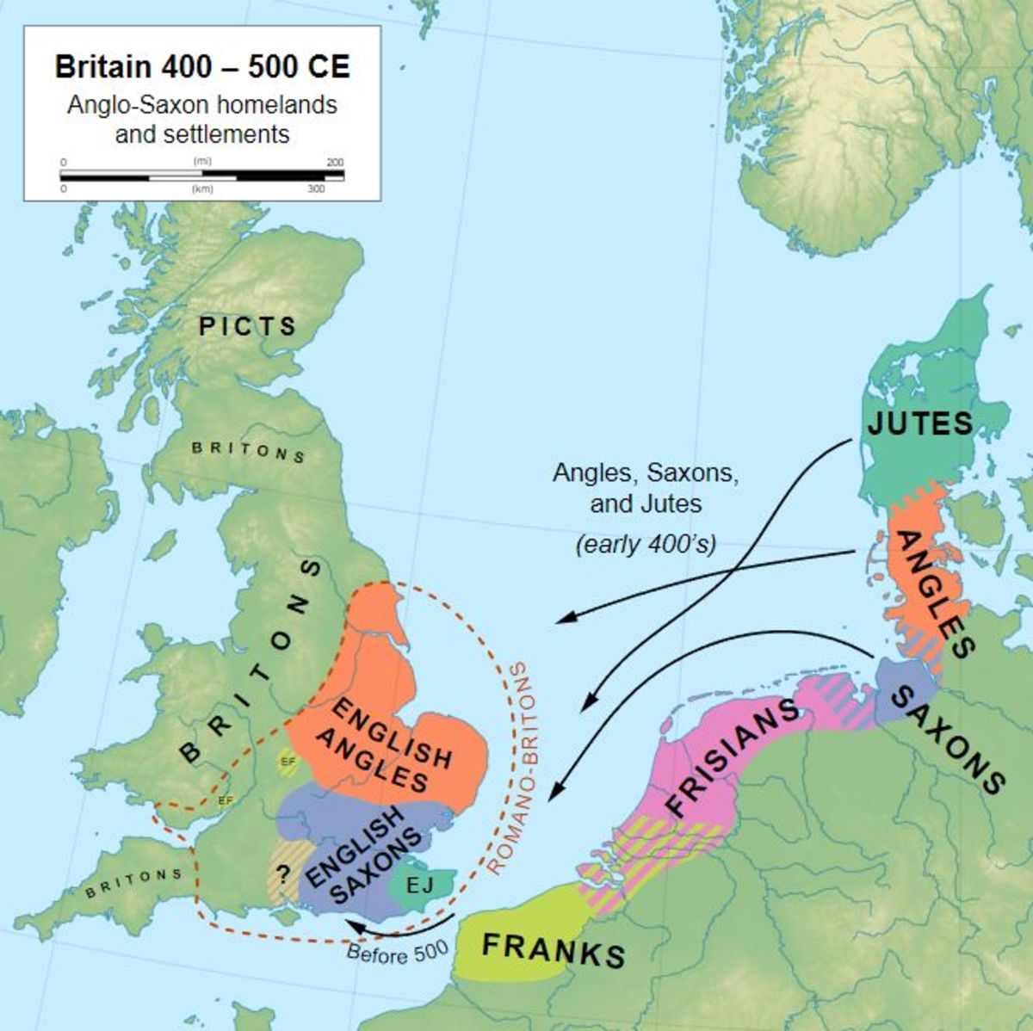
Angol-szász megszállás
A Britonok nyugatra szorultak
Római uralom után kezdett terjedni a kereszténység
Szent Gildas a 6. században felhívta a figyelmet a világi és vallási vezetők morális hanyatlására
Ezt egy isteni próbatételnek gondolja, ezért nem kell nagy figyelmet fordítani rá
Régészeti leletek bizonyítják, hogy a Clyde és a Tay folyóig is elért a kereszténység

Slide 11
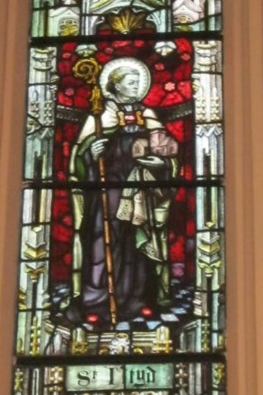
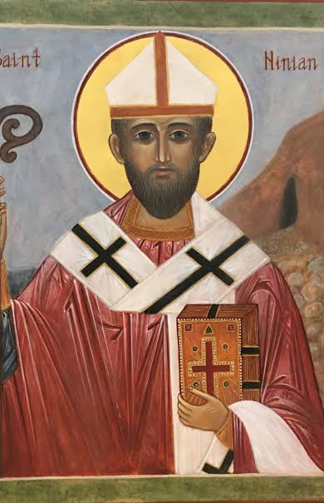
Skócia és Írország
Szent Ninian volt aki a pikteket térítette
Whithornban egy kőtemplomot állított
Ő tette le a Brit kereszténység alapjait
Írországban a kereszténység 5. században terjedt el
Coelestine püspök küldte Palladiust 431-ben az ír keresztényekhez
A briton Patrickot tartják az ír egyház alapítójának

Slide 12
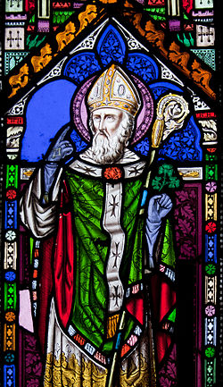
Szent Patrik
15 évesen ír kalózok elrabolták Írországba, majd megszökött
Volt egy látomása, hogy vissza kell térnie Írországba téríteni
Pallidusszal ellentétben őt a pogányokhoz küldték
Galliában is tevékenykedett
Észak-Írországban térített leginkább, de nem tudjuk pontosan hol
A krónikákban különböző időpontok vannak a halálára

Slide 13
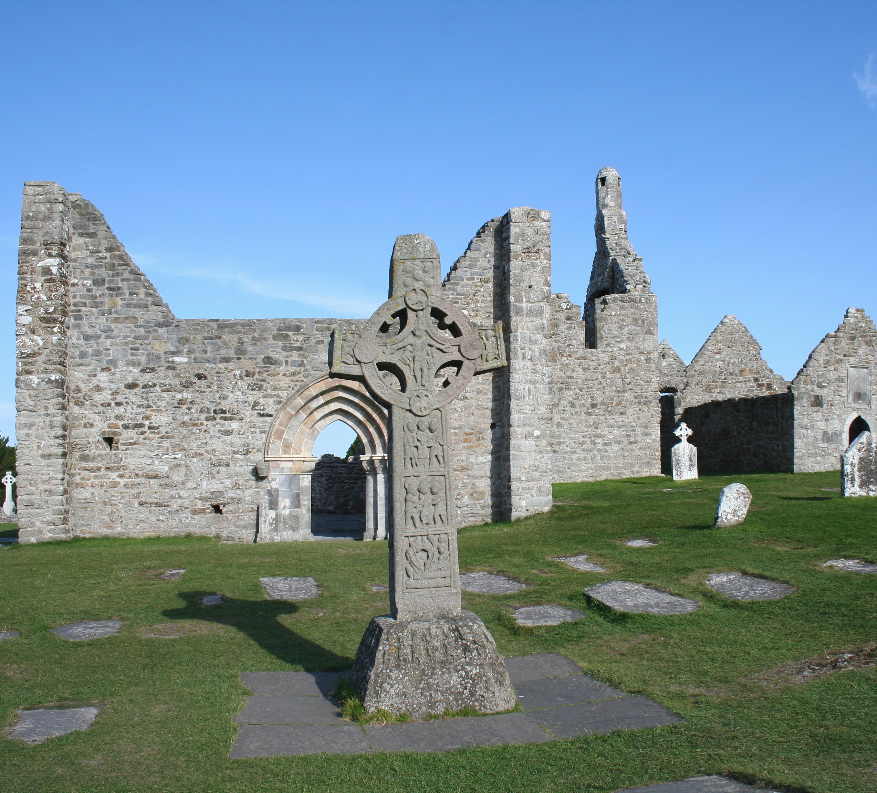
Templom építések
6. században kezdtek templomokat és kolostorokat építeni
Kelta templomokat monostorokká alakították át
Az egyik legelső kolostor Leinsterben található Kildare kolostor volt
Clonmacnois volt Írország legnagyobb kolostora
Columban szerzetes építtetett kolostorokat

Slide 14
Kolostor hálózat
Papok folyamatosan csatlakoztak
Nagy befolyásuk volt
Paruchiae elnevezést kapták meg a csoportok
Püspökségeket felváltották a kolostor rendszerek
Egy szerzetest választottak ki a püspöki munka elvégzésére

Slide 15
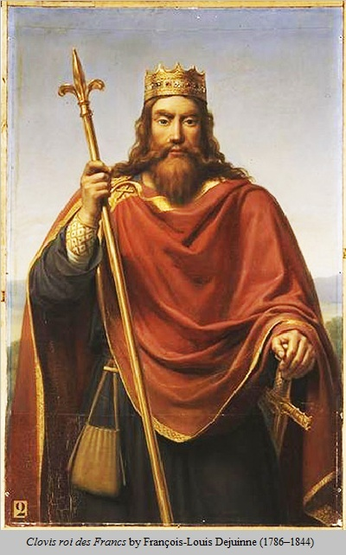
Frank kereszténység kezdetei
Frankok a germán törzsek egyesüléséből alakultak Rajnánál
Clovis király a 4. század végén tért meg
Szent Márton lett a Meroving dinasztia védőszentje
A király megkeresztelkedésével kezdődött a kereszténység
Katolikus és az ariánusok is megkörnyékezték
Clovis kiirtotta minden ellenfelét

Slide 16
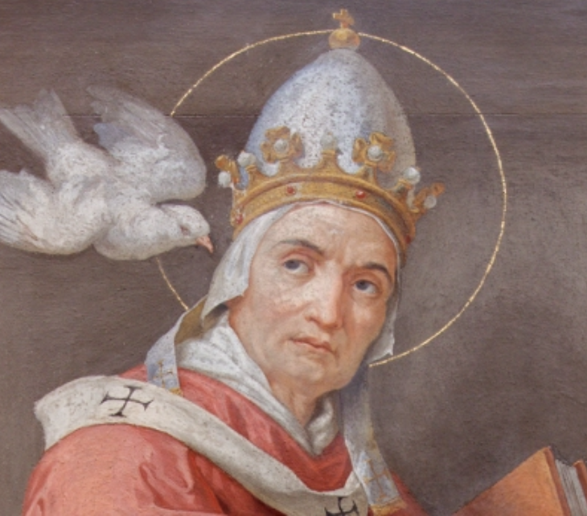
Angliai kereszténység kezdetei
Britanniában az angol-szász hódításokkal került a kereszténység
Kentis király Aethelberht és Meroving hercegnő Bertha házassága fontos volt
Liuthard püspök Catenburyben felújított egy templomot, de nem neki köszönhető Kent megtérítése, hanem I. Gergely pápának
Missziókat indított
Papokat vitt az országba téríteni, Brit püspököket nevezett ki
Követelte a pogány kultuszok felszámolását és szentélyek elpusztítását

Slide 17
Összefoglalás
Kereszténység már a 3. században kezdődött a germánoknál
4-5. században terjedt el leginkább a germán és kelta népeknél
Folyamatos hitviták voltak az 5. században
6-7. században sikerült a katolikus kereszténységnek megvetni a lábát

Slide 18
Bibliográfia
Knut Schäferdiek: Germanic and Celtic Christianities. In.: A. Casiday – F.W. Norris (ed.): Cambridge History of Christianity, Volume 2: Constantine to c.600. Cambridge (2008). 52-70.
Sulpicius Severus: Szent Máron élete (ford.: Borián Elréd)
Pernoud Régine: Martin of Tours : soldier, bishop, and saint. 2006. San Francisco.

